Slide 1
Propiedades De Los Combustibles

Slide 2

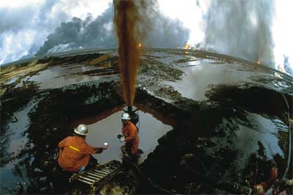
Unidad Uno: Combustibles
Aprendizajes Esperados
Relacionar el principio de funcionamiento de los motores de combustión interna, con la función de los combustibles convencionales y alternativos, de acuerdo su ciclo de trabajo
Objetivo de la clase: Describe el proceso de destilado y define las propiedades fisicoquímicos de los combustibles.

Slide 3
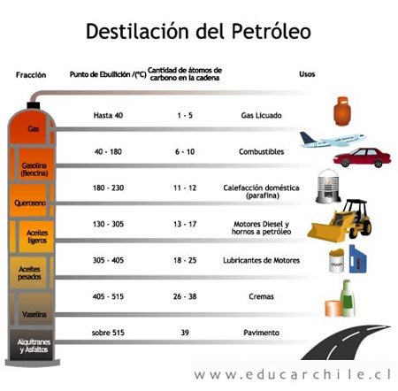
Destilados del Petróleo
Es un proceso de seccionamiento del petróleo realiza mediante las llamadas en torres de fraccionamiento. En esta, el petróleo asciende por la torre su temperatura disminuye, y se divide en distintos combustibles.
¿Qué es?

Slide 4
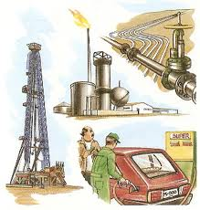
Destilados del Petróleo
Gas
Bencinas
Combustible
Queroseno
Se define como cualquier compuesto que es capaz de liberar energía calórica cuando esta en un proceso de combustión.
Aceites ligeros
Aceites pesados
Alquitrán y asfalto

Slide 5
Destilados del Petróleo
Poder calorífico
Dosado estequiometrico
Contenido de azufre
Peso especifico
Limite de inflamabilidad
Propiedades fisicoquímicas de los combustibles
Gravedad especifica
Consumo especifico
Punto de inflamación
Volatilidad
Nº de octano
Curva de destilación
Nº de metano
Nº de Cetano o hexadecano

Slide 6
Destilados del Petróleo
Es la cantidad de calor producido por la combustión teórica y completa de una unidad de masa o volumen del combustible que condense el vapor de agua que contienen los productos de la combustión.
Poder calorífico superior
Poder calorífico
Es la cantidad de calor producido por la combustión teórica y completa de una unidad de masa o volumen de combustible sin que condensa el vapor de agua que contienen los productos de la combustión.
Poder calorífico inferior
Capacidad de un combustible para ceder calor mediante una reacción ideal de oxidación (Combustión).

Slide 7
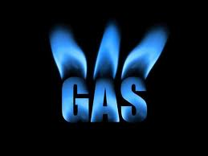
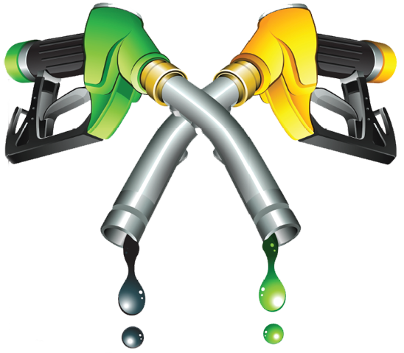
Destilados del Petróleo
Combustibles livianos.
Peso especifico
Combustibles pesados
Se define como la cantidad de peso en una unidad de volumen

Slide 8
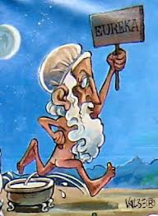
Destilados del Petróleo
Densidad
Gravedad especifica
Peso especifico
Es una relación entre el peso especifico o la densidad de un fluido con respecto a el peso especifico o densidad del agua a 4 ªC

Slide 9
Destilados del Petróleo
Importancia:
Si la temperaturas es demasiado elevadas pueden perjudicar el funcionamiento de los componentes del motor.
Si la temperatura es demasiado baja puede disminuir la potencia del motor, puesto que el recorrido de trabajo disminuye.
Punto de inflamación
temperatura a partir de la cual una mezcla de combustible y aire es capaz de iniciar la reacción.

Slide 10
Destilados del Petróleo
Importancia:
Si la gasolina no se vaporiza por completo, no se quema correctamente
Si la gasolina se evapora muy fácilmente la mezcla será demasiado pobre para quemar correctamente
Gasolina
Volatilidad
Importancia:
Nº 1-d es más volátil, y por tanto más conveniente para el uso en un automóvil, donde hay constantes cambios en la carga y la velocidad
Nº 2-d es menos volátil por lo que se utiliza para mezclas de cargas más altas y velocidades constantes, pero tiene problemas para el arranque en frio.
Diesel
se refiere a la facilidad con que un combustible se evapora

Slide 11
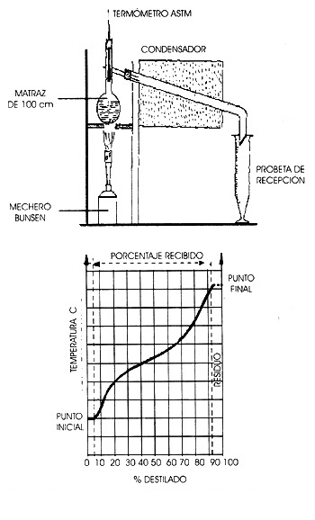
Destilados del Petróleo
Curva de destilación
indica la temperatura a la cual se evapora un determinado porcentaje de combustible.

Slide 12
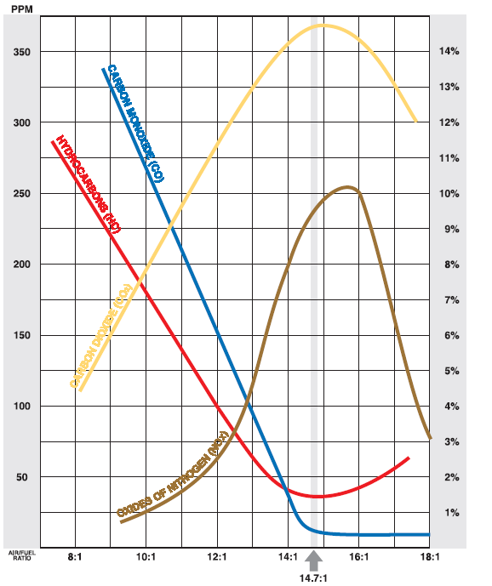
Destilados del Petróleo
Rico
Pobre
Dosado estequimetrico
es la relación entre la cantidad de aire y la de combustible necesario para que se produzca la combustión completa y sin que falte ni sobre comburente. la mezcla ideal es de 14,7 partes de aire en peso por 1 parte de combustible en peso
Notes:
Nox oxido de nitrogeno y co monoxido de carbono

Slide 13
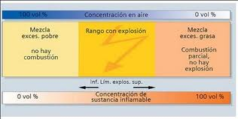
Destilados del Petróleo
Limite de inflamabilidad
superior
Limite de inflamabilidad
Limite de inflamabilidad inferior
Se definen los límites de inflamabilidad como los límites extremos de concentración de un combustible dentro de un medio oxidante en cuyo seno puede producirse una combustión
Notes:
Nox oxido de nitrogeno y co monoxido de carbono

Slide 14
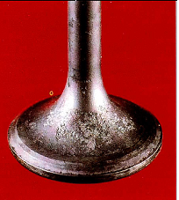
Destilados del Petróleo
Desventajas:
Deposición de lacas negras en las zonas internas de las camisas de cilindros
Desgaste corrosivo por alta temperatura en las válvulas de escape, asientos de válvulas y zonas del pistón directamente expuestas a la combustión
Contenido de azufre
Regulaciones alrededor del mundo limitan la cantidad de azufre que pueden tener una variedad de combustibles, con atención particular en la gasolina diesel. Por muchos años, la gasolina diesel de carretera ha sido limitada a tener una máxima concentración de azufre de 10-15 ppm
Notes:
Nox oxido de nitrogeno y co monoxido de carbono

Slide 15
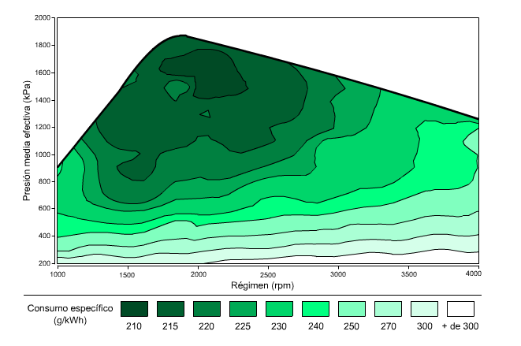
Destilados del Petróleo
Consumo especifico
Es la cantidad de combustible que necesita un motor para suministrar una determinada unidad de potencia por unidad de tiempo. El consumo específico es una forma de expresar el rendimiento del motor, en el sentido que relaciona consumo con prestaciones. Cuanto menor sea el consumo específico de un motor, mejor es su rendimiento
Notes:
Nox oxido de nitrogeno y co monoxido de carbono

Slide 16
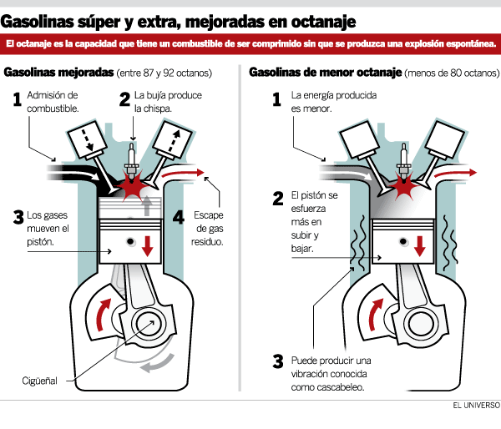
Destilados del Petróleo
A menor Nº de octano mayor violencia en la explosión
Nº de octano
A mayor Nº de octano menor violencia a la explosión
número normalizado para caracterizar la resistencia de un combustible (bencina) para llegar a producir detonación o autoencendido en un motor de referencia.
Notes:
Nox oxido de nitrogeno y co monoxido de carbono

Slide 17
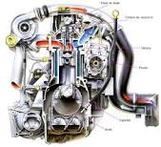
Destilados del Petróleo
A menor Nº de Cetano mayor esfuerzo del motor
Nº de Cetano
A mayor Nº de Cetano menor esfuerzo del motor
es la medida de la capacidad de auto ignición (temperatura mínima para comenzar arder) del combustible (diesel), redundando en la calidad de ignición y posterior combustión.
Notes:
Nox oxido de nitrogeno y co monoxido de carbono

Slide 18
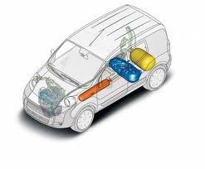
Destilados del Petróleo
A menor Nº de metano mayor violencia a la explosión
Nº de Metano
A mayor Nº de metano menor violencia a la explosión
número normalizado para caracterizar la capacidad del gas natural para no llegar a producir detonación en los motores.
Notes:
Nox oxido de nitrogeno y co monoxido de carbono

